Slide 1
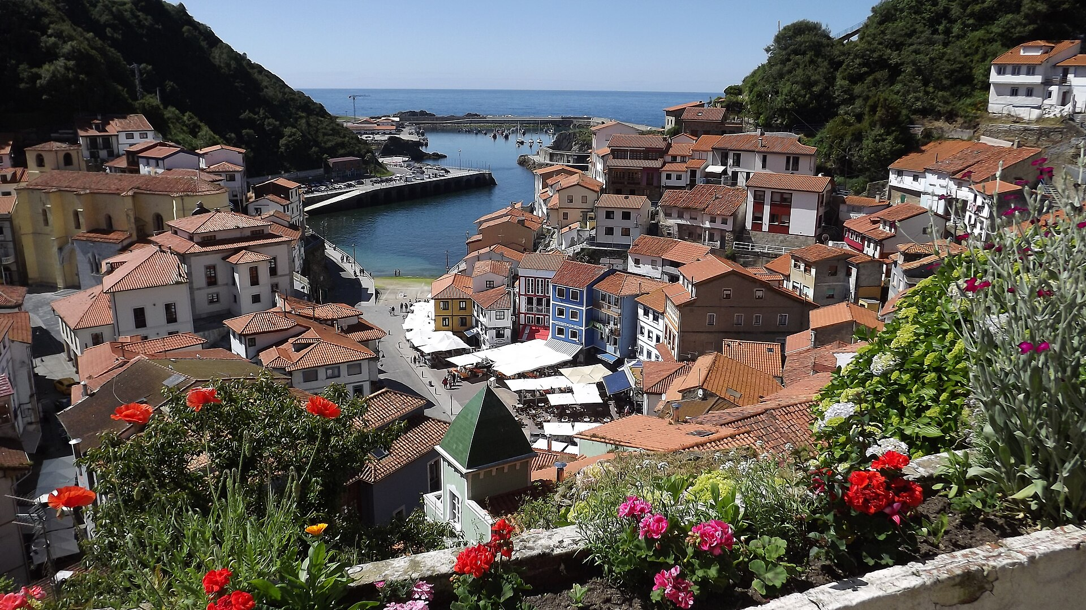
Cudillero. Asturie - Espagne

Slide 2
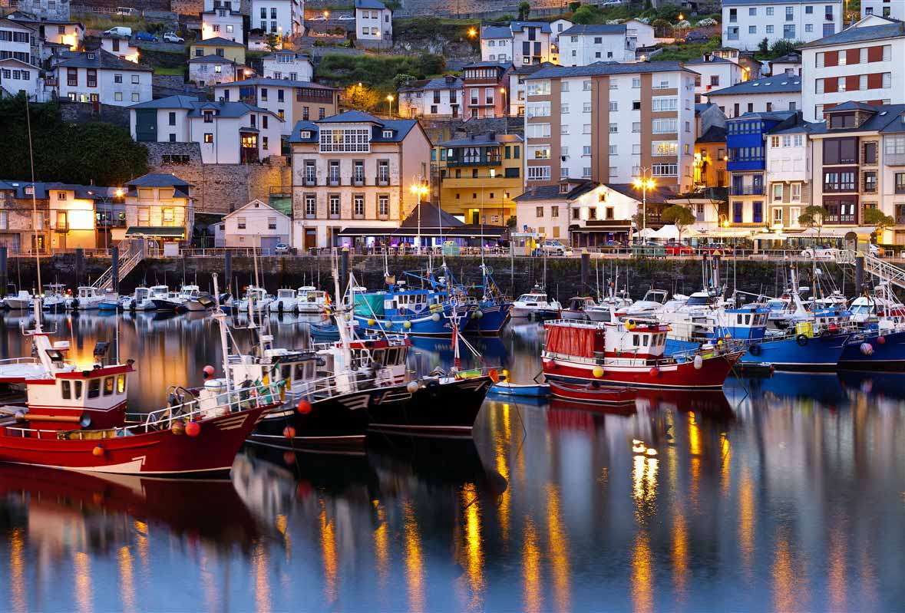
Cudillero (Cuideiru en asturien) est une commune (concejo aux Asturies) située dans la communauté autonome des Asturies en Espagne.

Slide 3
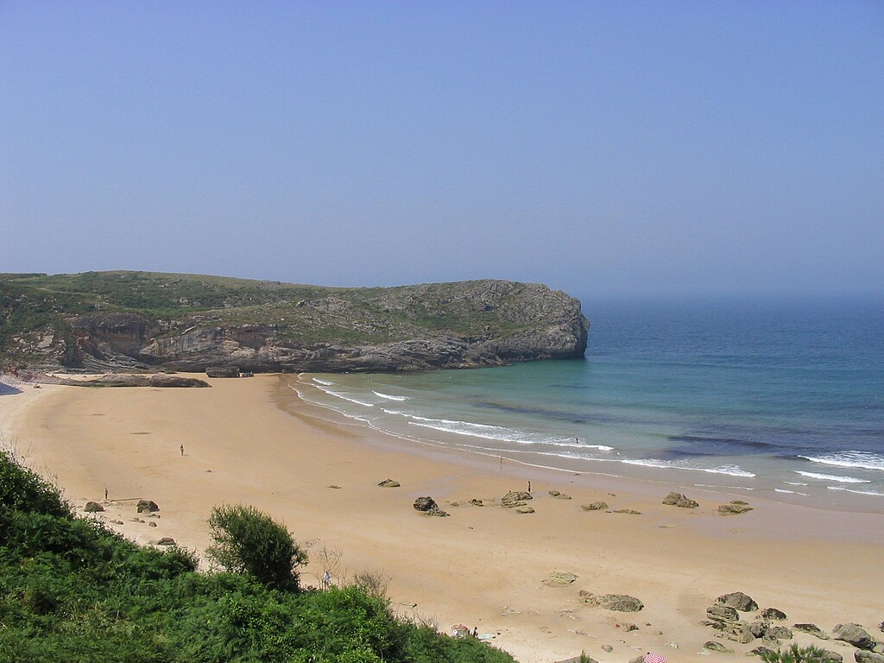
Playa de Ballota

Slide 4
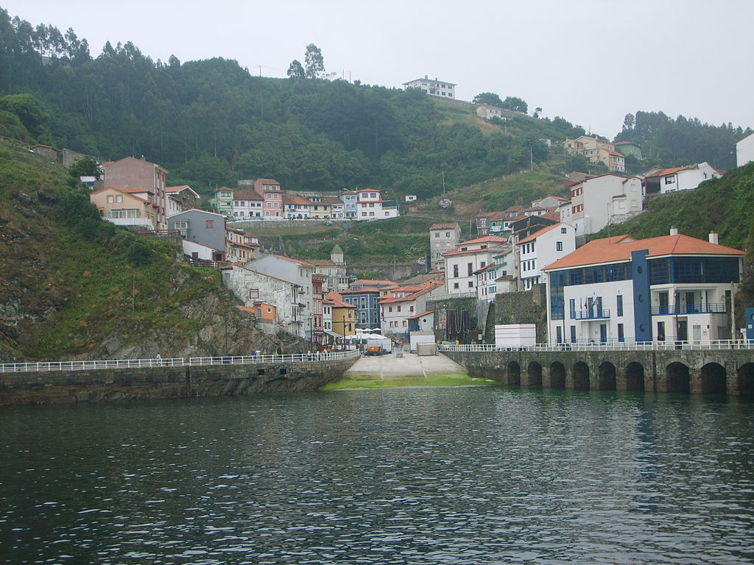
Cudillero

Slide 5
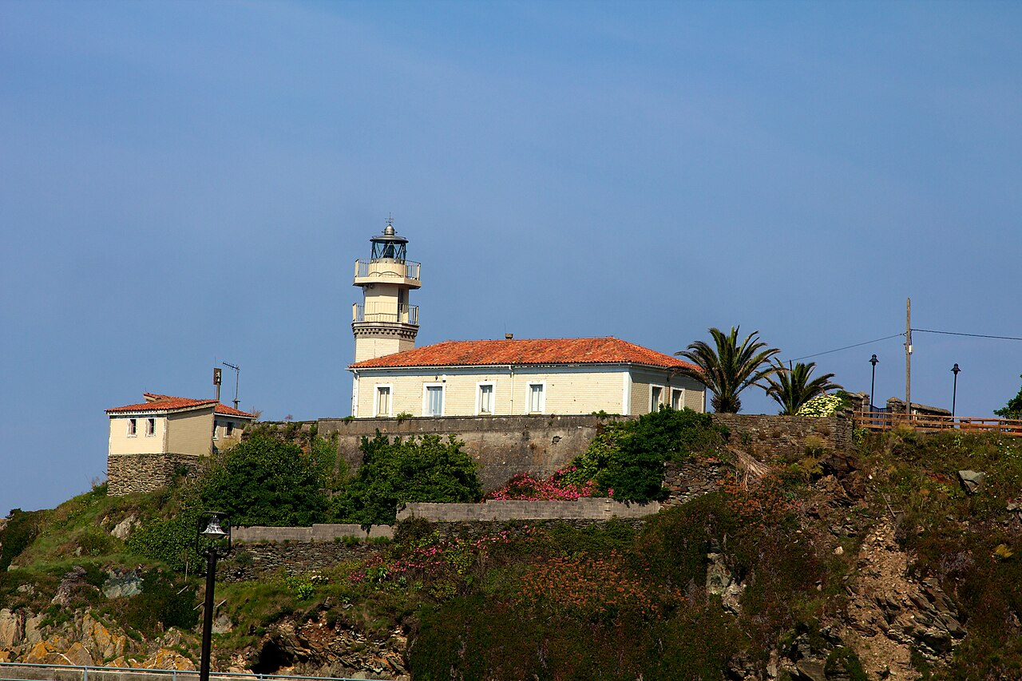
Faro de Cudillero, Asturias, España.

Slide 6
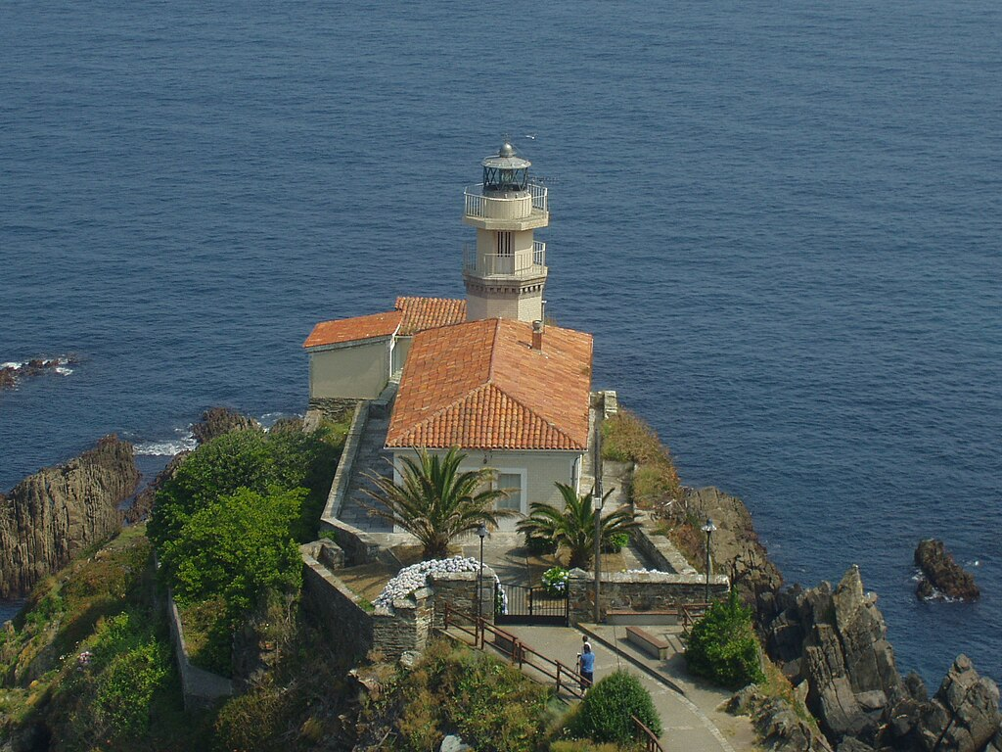
Le phare

Slide 7
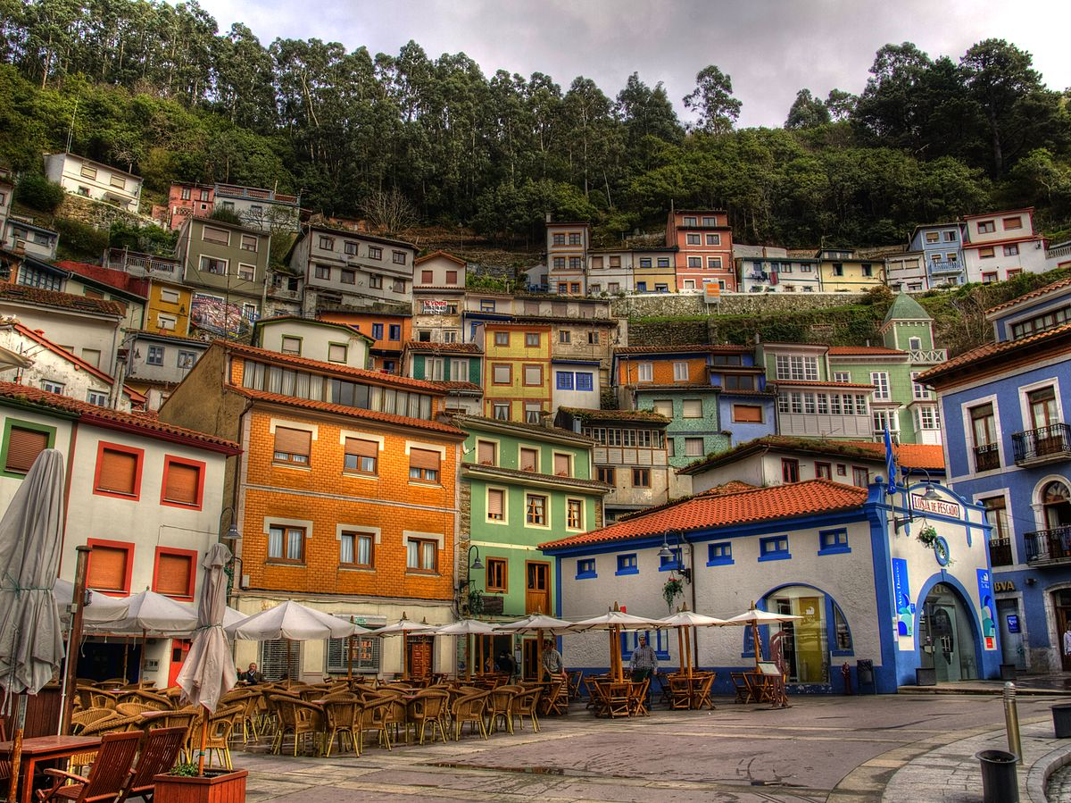
Cudillero

Slide 8
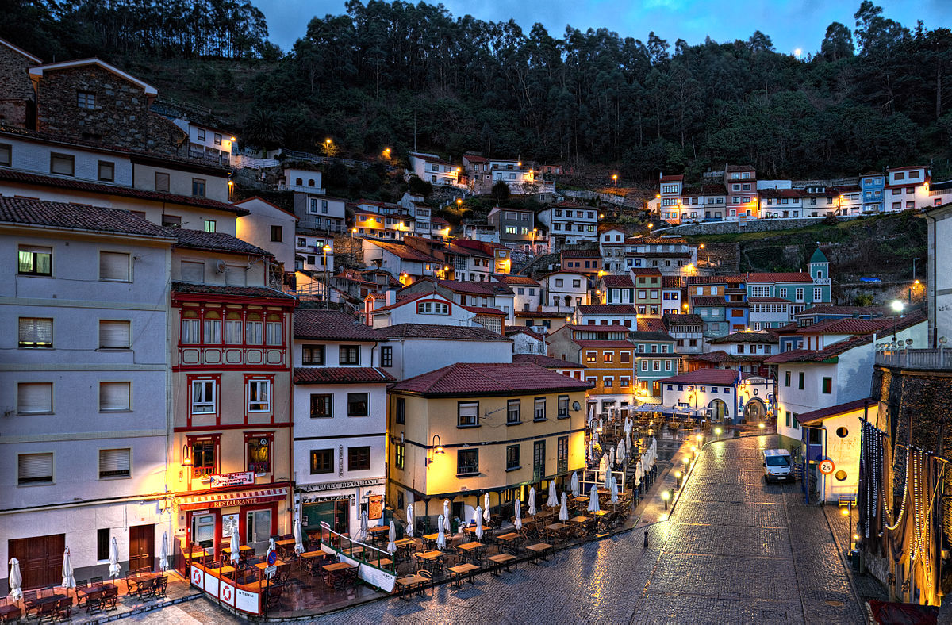
CUDILLERO ANOCHECER

Slide 9
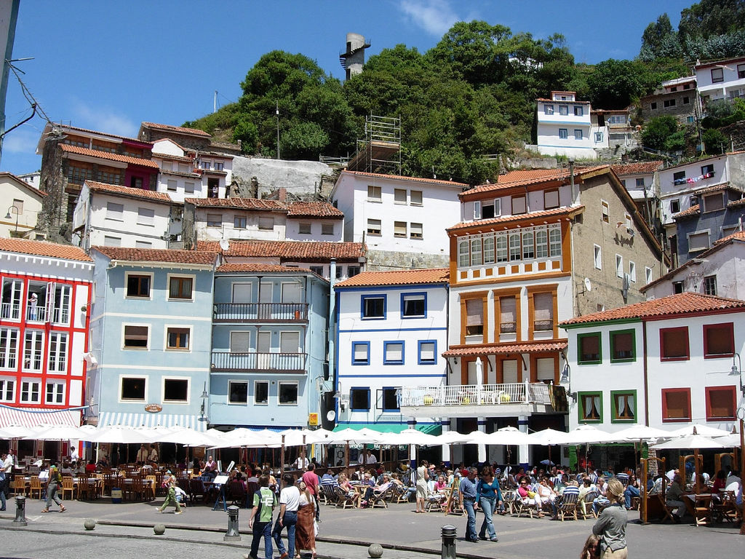
Pueblo de Cudillero

Slide 10
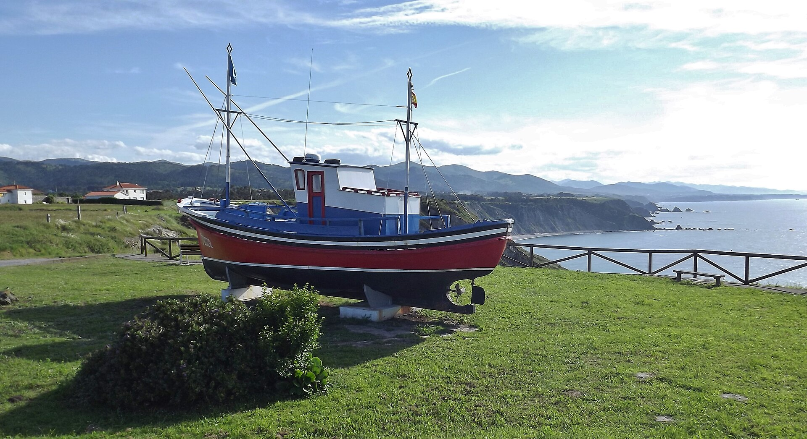
Costa del Cabo Vidio

Slide 11
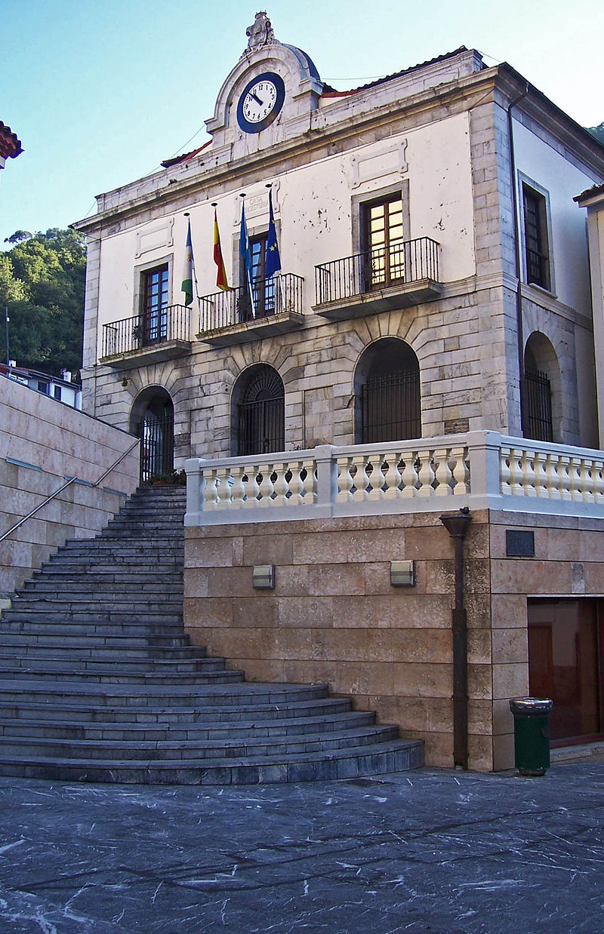
Ayuntamiento de Cudillero

Slide 12
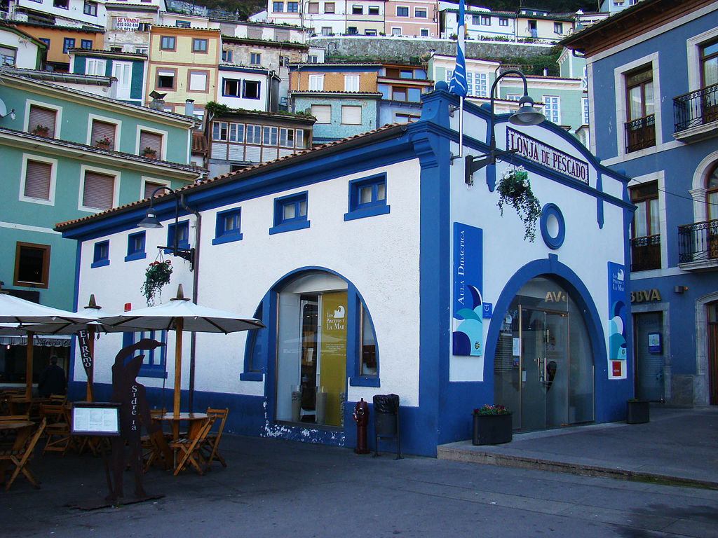
Lonja municipal

Slide 13
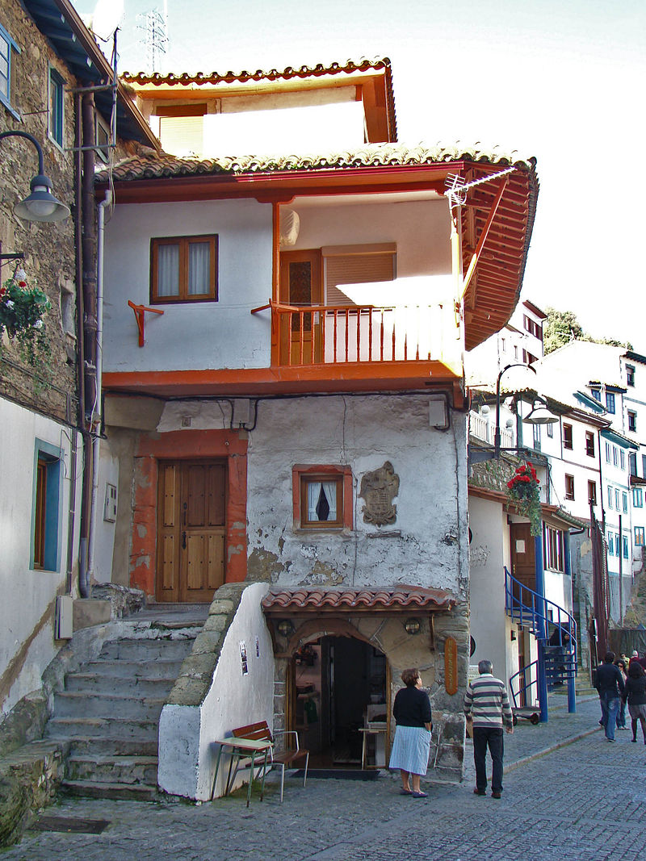
Casa tradicional

Slide 14
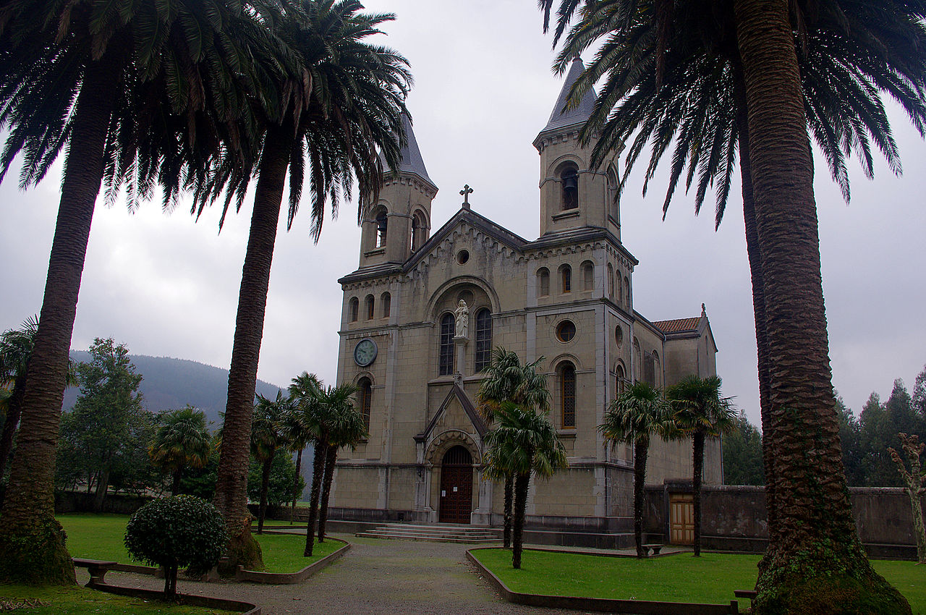
Iglesia del palacio de la Quinta Selgas

Slide 15
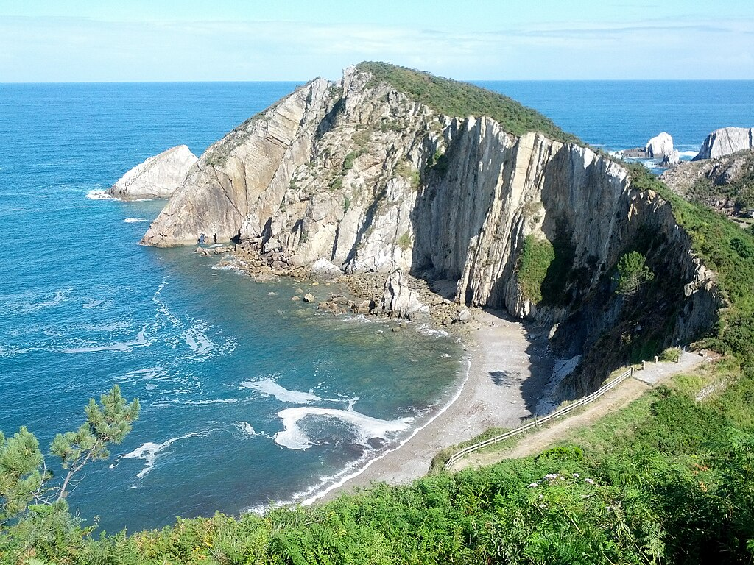
Playa del Silencio

Slide 16
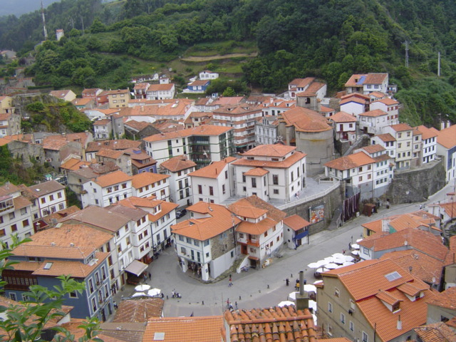
Cudillero, Asturies, Espagne.

Slide 17
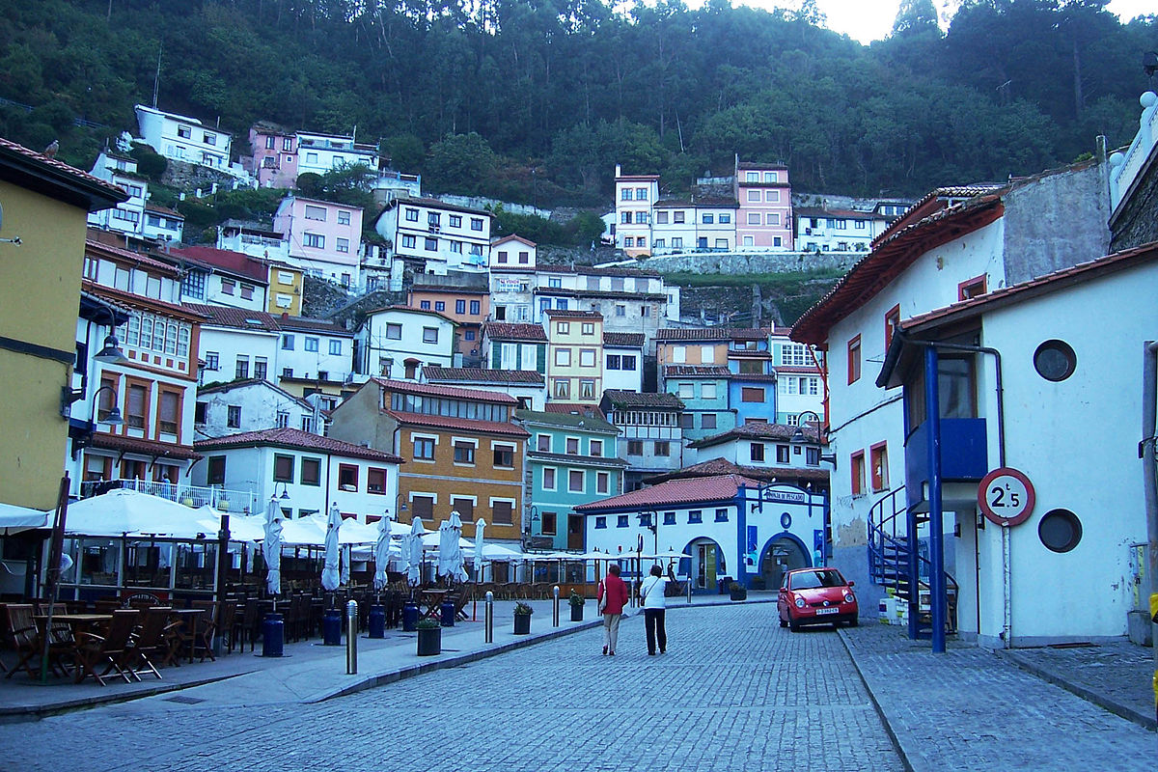
Asturies Cudillero Vista général lou

Slide 18
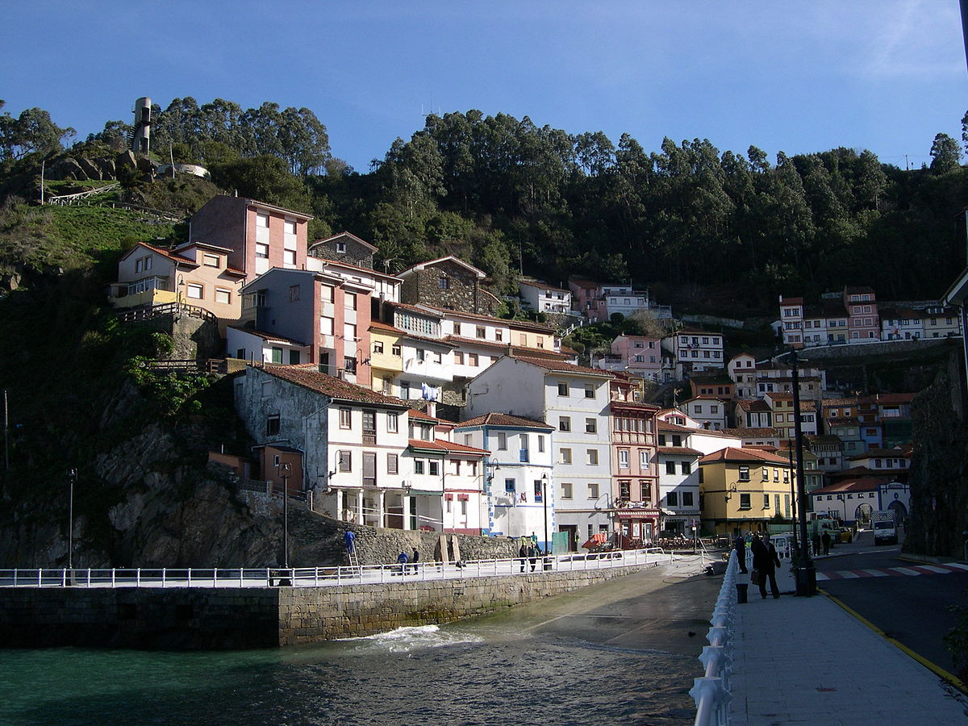
Semeya de Cuideiru - Cudillero Asturies

Slide 19
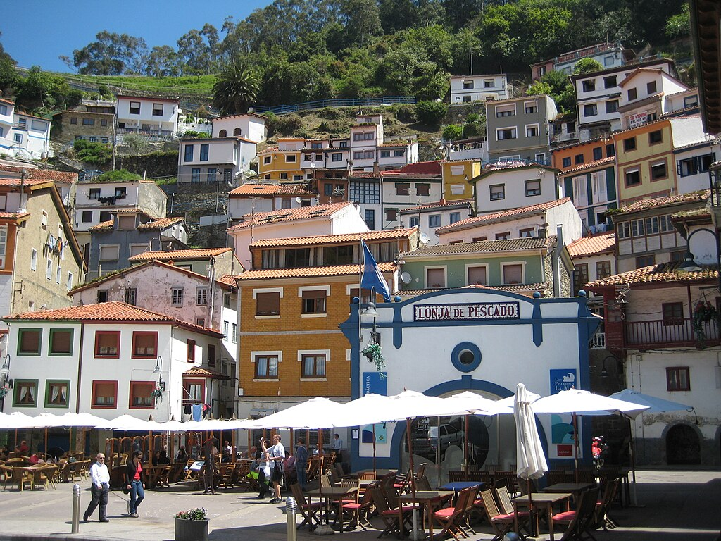

Slide 21
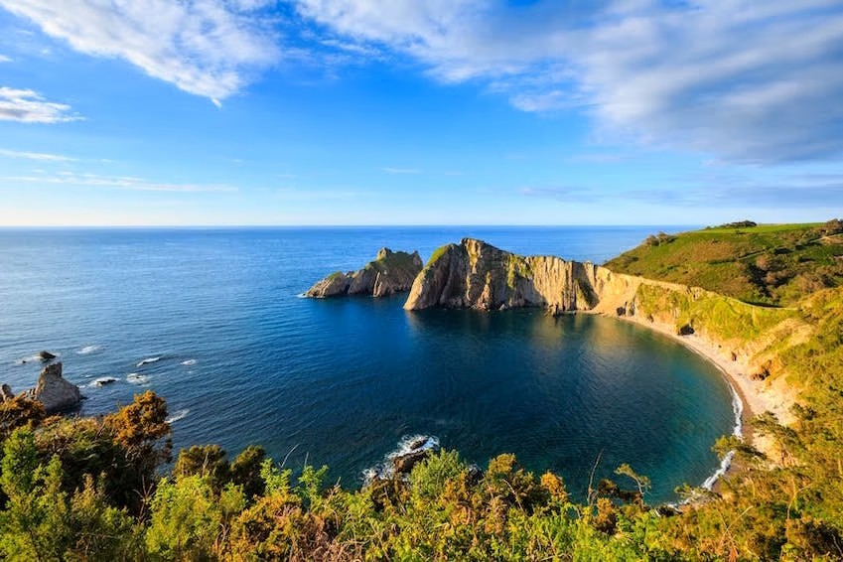
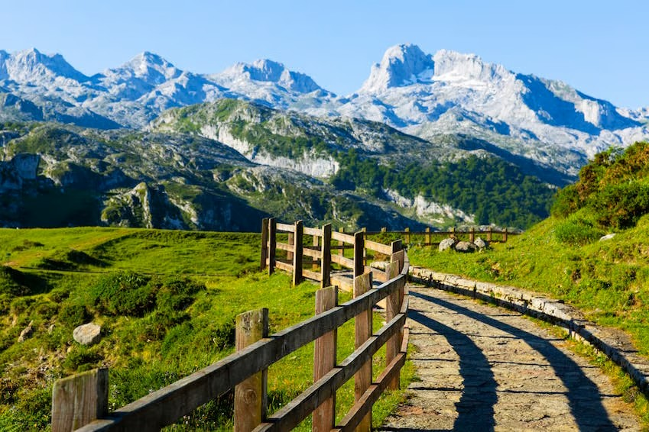
L’Asturie à Suivre

Slide 22

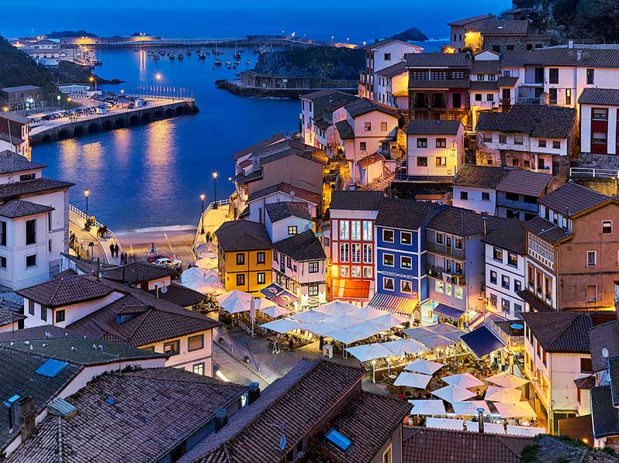

Slide 23
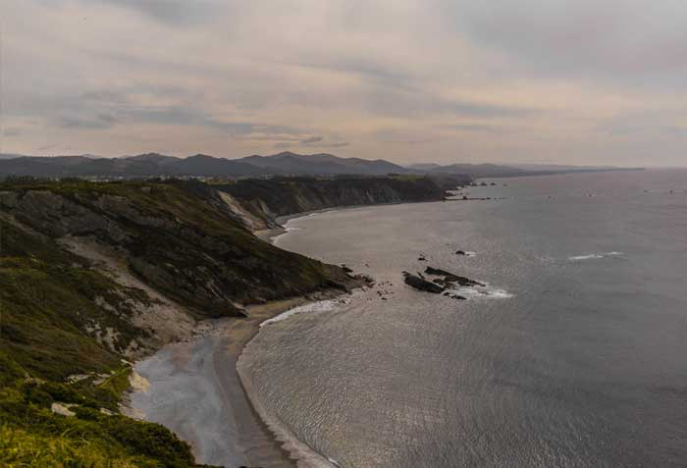
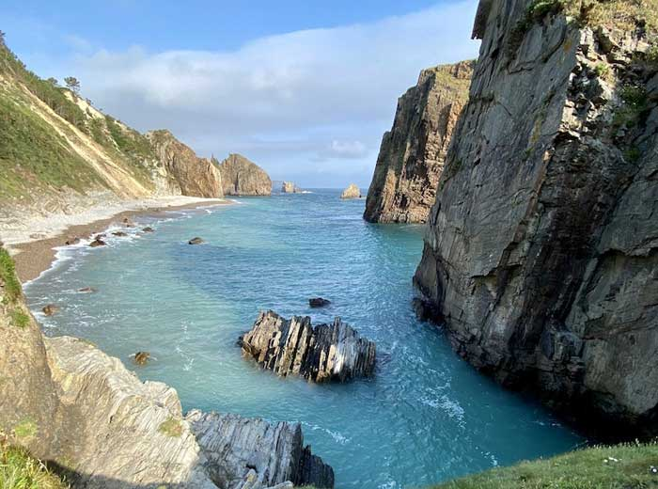

Slide 24
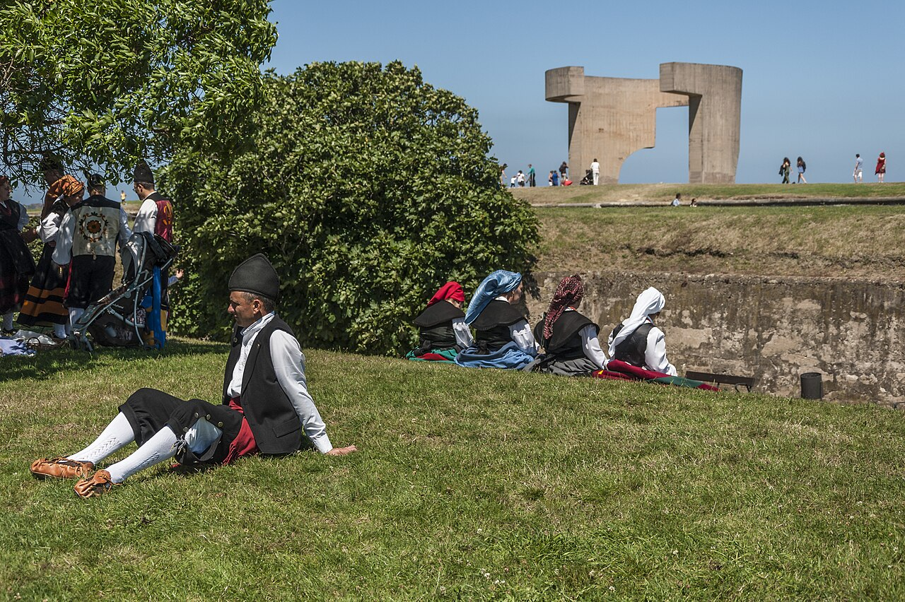
Personnes portant le costume traditionnel au « Día de Asturias »,

Slide 25
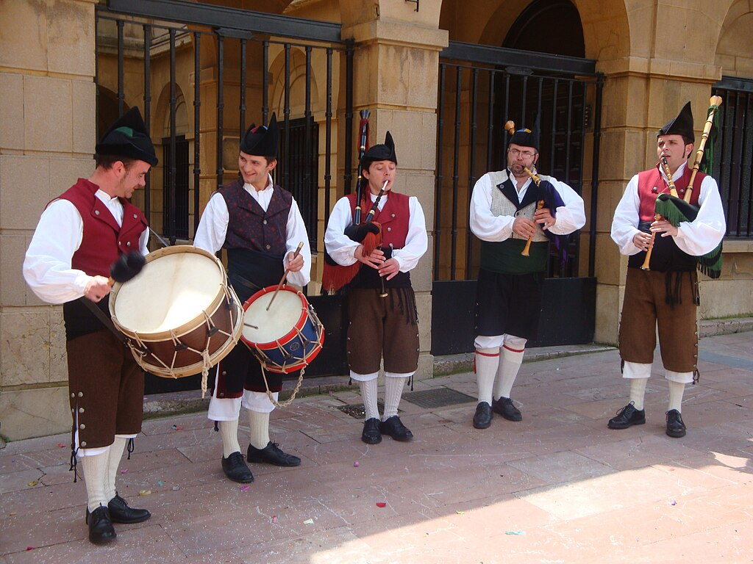
Gaiteros, ou joueurs de gaïta (cornemuse) à un mariage dans la ville d'Oviedo.

Slide 26
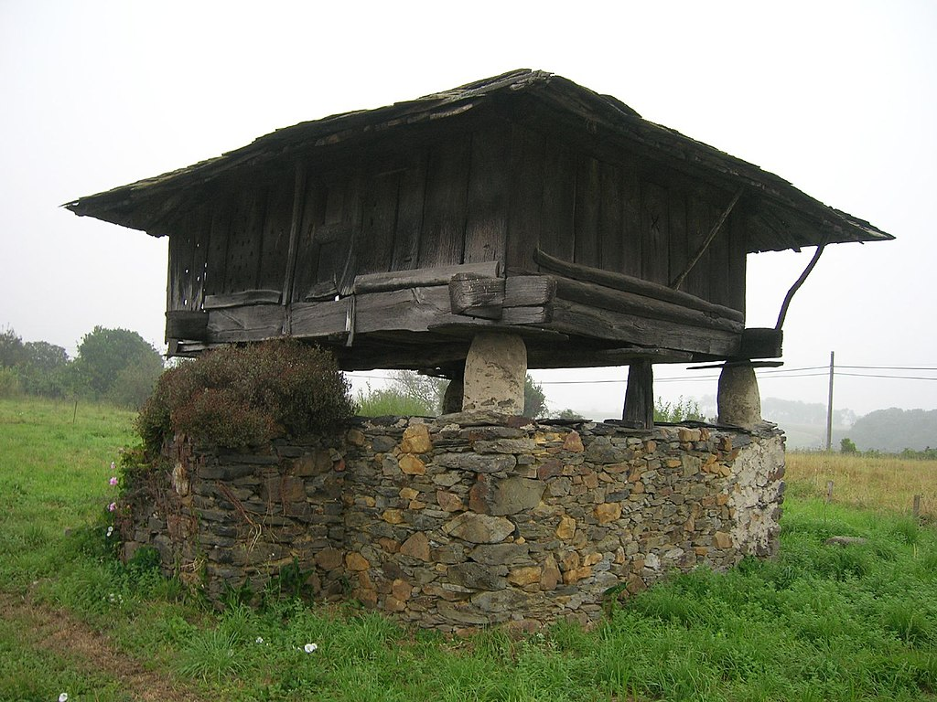
Hórreo asturiano, ou grenier asturien, caractéristique de l'architecture populaire

Slide 27

Service de la sidra, cidre asturien

Slide 28
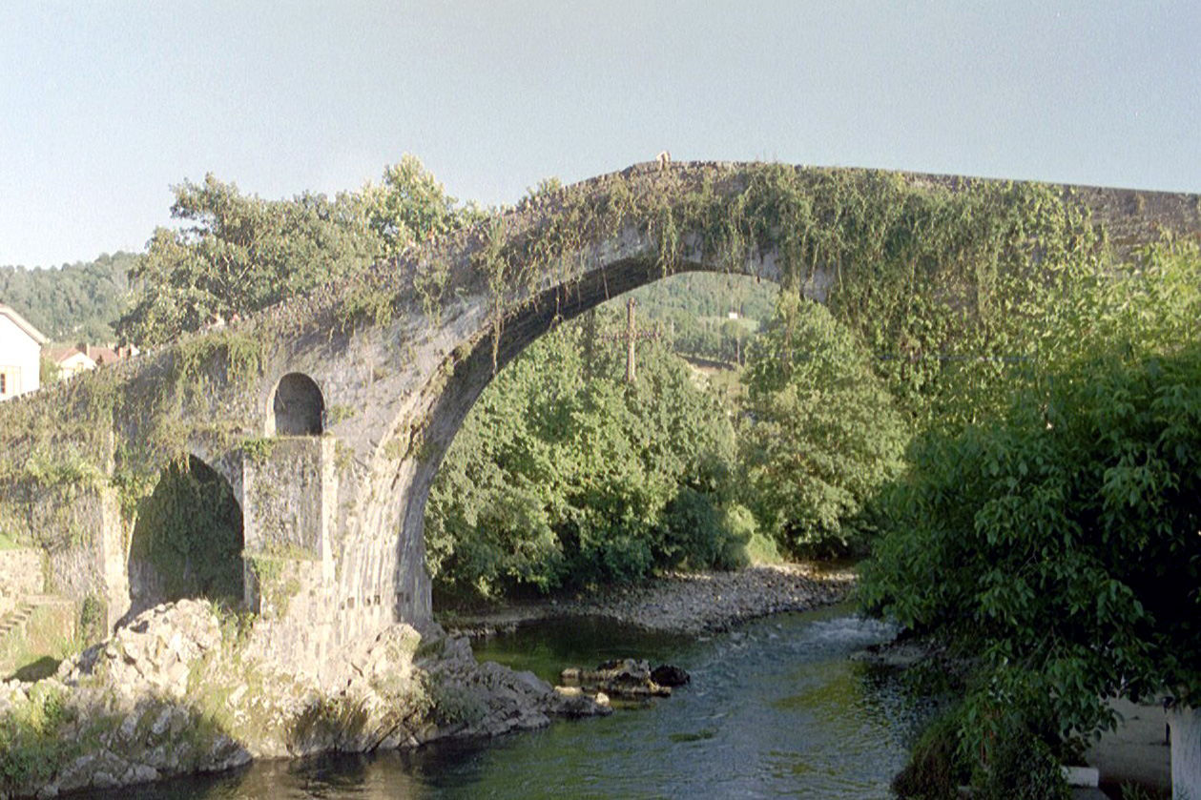
le célèbre pont Romain de la localité de Cangas de Onís, première capitale du royaume des Asturies.

Slide 29
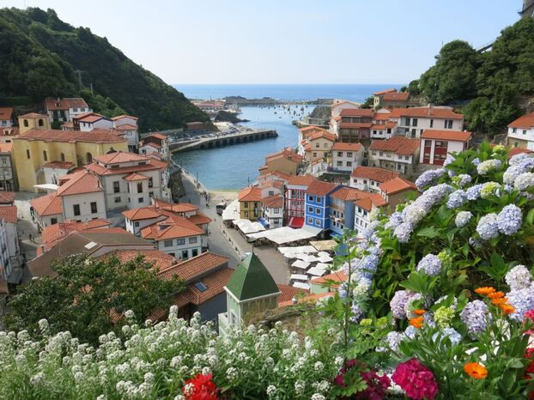
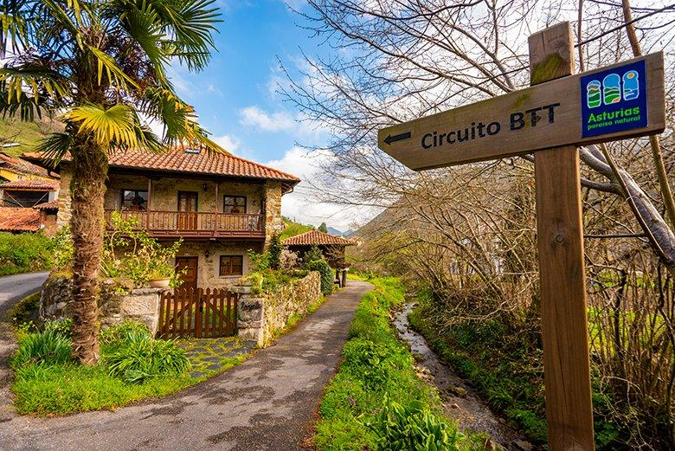

Slide 30

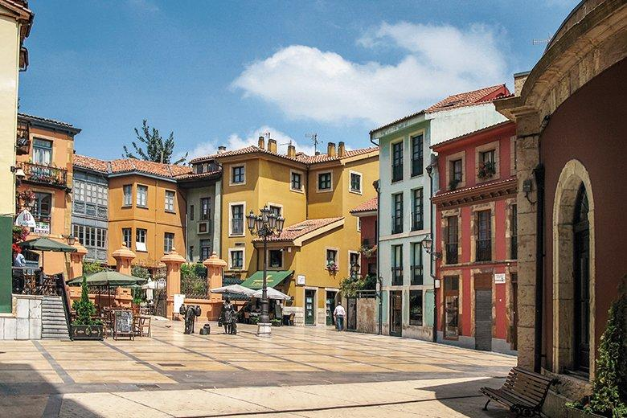
Sur Une Suggestion De JackDidier
Lorient Vous A Présenté Cudillero Et Les Asturie
Les Images Et Le Son Du Net
Daniel

